Slide 1
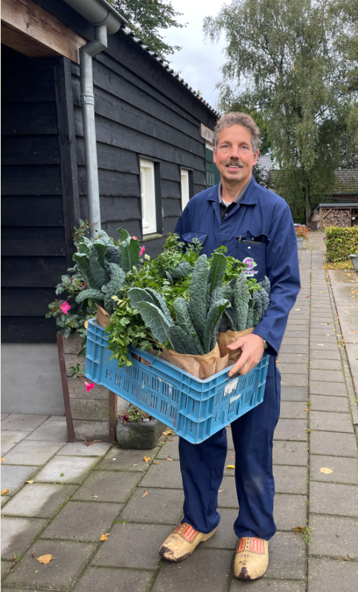
Boer Henk
1,5 ha open lucht
Zo natuurlijk mogelijk telen
100 bijzondere groenten
Korte keten
Groepsarrangementen
Educatie - Klasseboeren

Slide 2
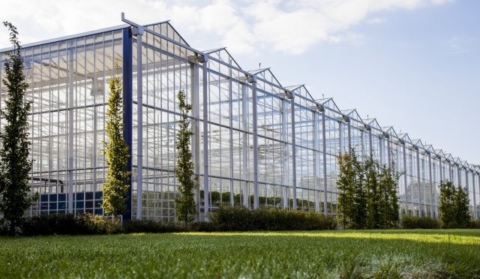
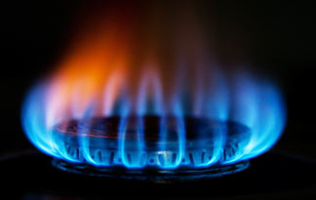
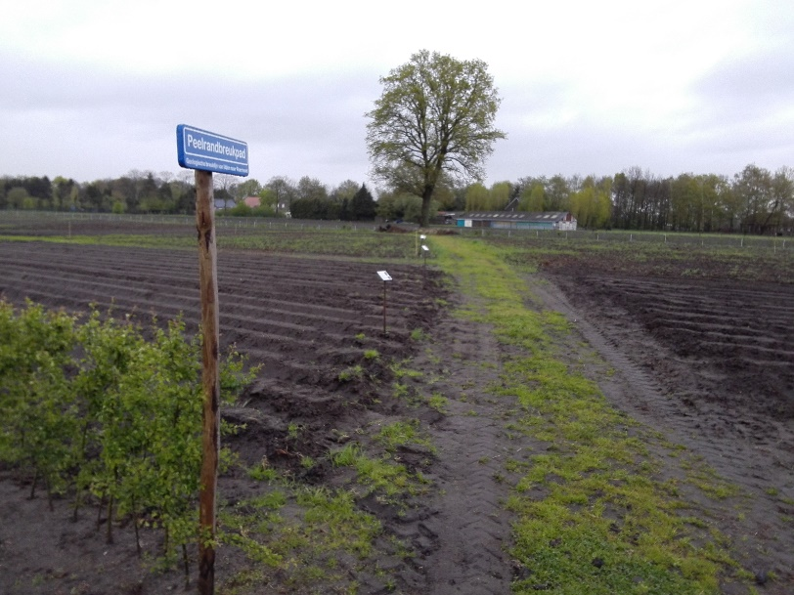
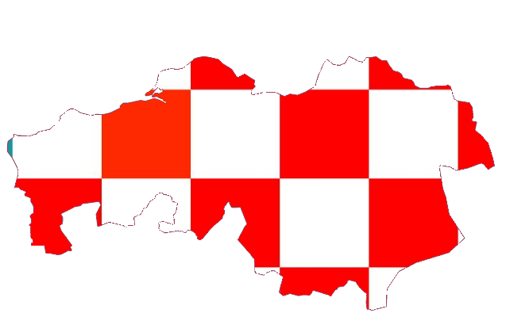

Slide 3
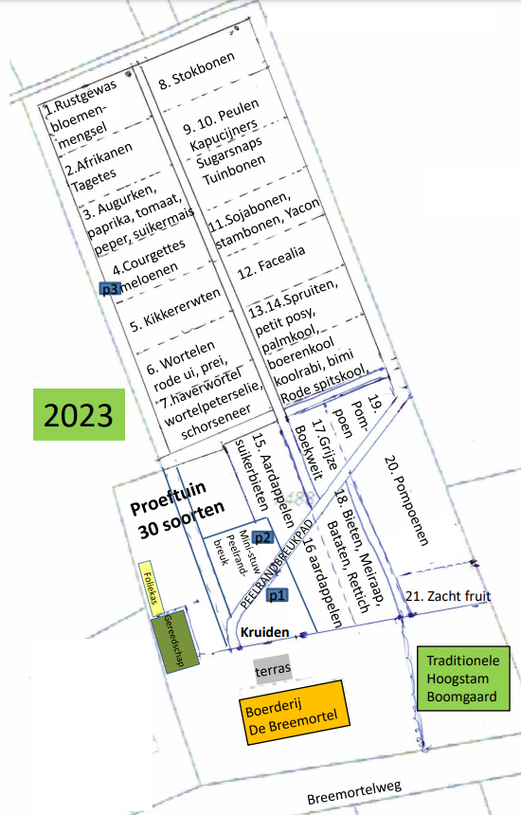

Slide 4
